Slide 1
Maken van een Egyptisch of staaf boeket

Slide 2
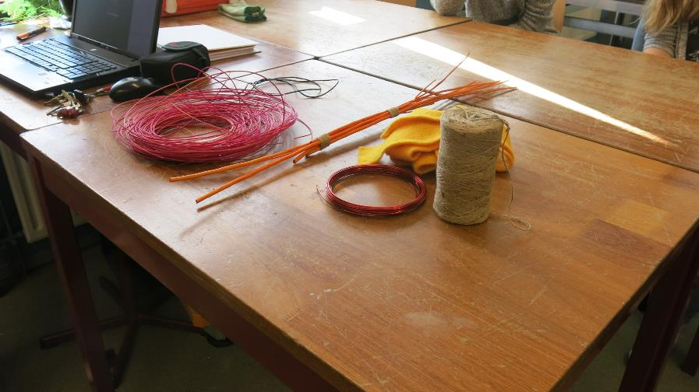
Je start met evt. een stevige ondergrond, zo kun je je bloemen strakker binden. Het binden is ook veel hoger dan bij bv. een parallel boeket. Je ziet hier ook de bijmaterialen liggen die je evt. kunt gebruiken (o.a. ‘vilt’ metaal draad, geverfd pitriet e.d.)

Slide 3
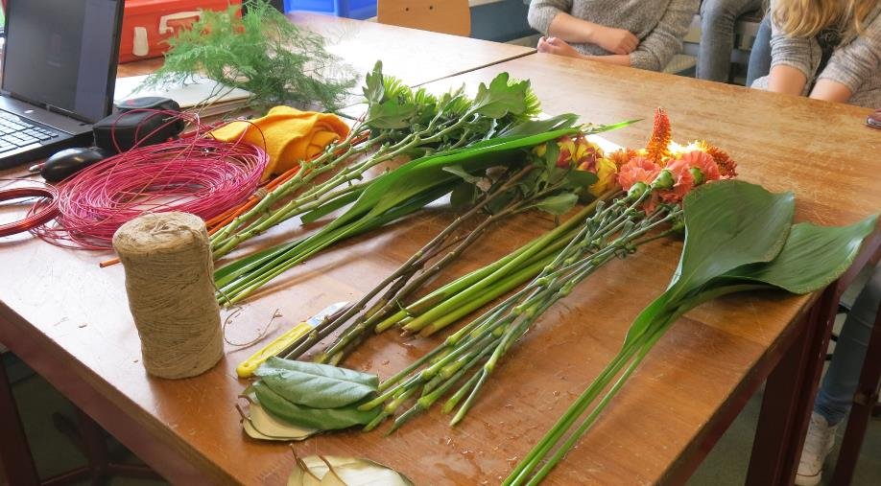
Je maakt de bloemen schoon, er moet veel blad vanaf zijn gehaald, en het beste zijn bloemen zonder blad zoals vuurpijl, anjers e.d. Ook rozen zijn mooi om te gebruiken (vooral de wat grotere rozen die al wat verder open zijn). Je legt alles op groepje bijelkaar.

Slide 4
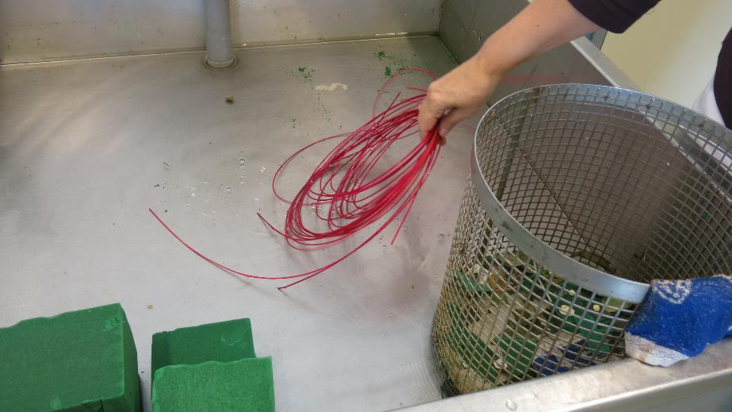
Het pitriet laat je even weken in het water, zo is het soepeler om te gebruiken en droogt daarna in de vorm die jij hebt bepaald.

Slide 5
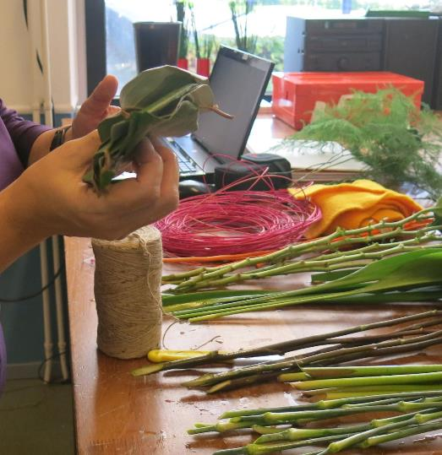
Je kunt ook blad gebruiken om langs de stelen te verwerken (misschien om touw weg te werken ofzo…), maar het moet wel blad zijn wat mooi kan indrogen want dit blad krijgt geen water!

Slide 6
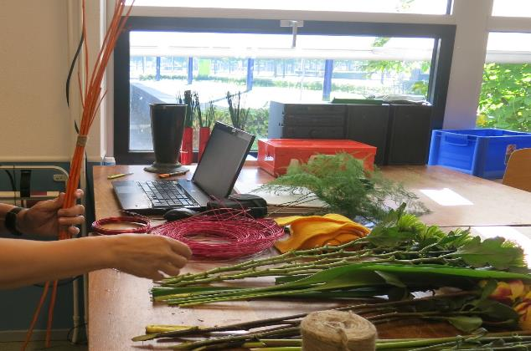
Alles ligt per soort klaar, zodat je steeds goed kan zien wat je kan gebruiken! Het is ook allemaal schoongemaakt.

Slide 7
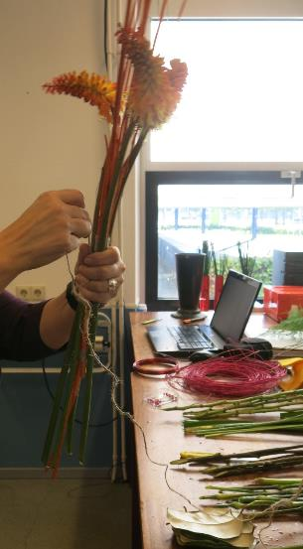
Je start evt. met een ondergrond van stevig materiaal (ik heb hier lange oranje stokken gebruikt), daarlangs start ik met het langste materiaal.

Slide 8
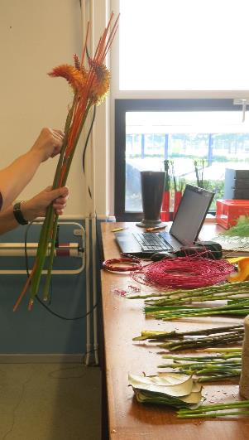
Maak de 3 vuurpijlen (Kniphofia) vast met touw, en dit zit veel hoger vast dan een normaal parallel gebonden boeket!

Slide 9
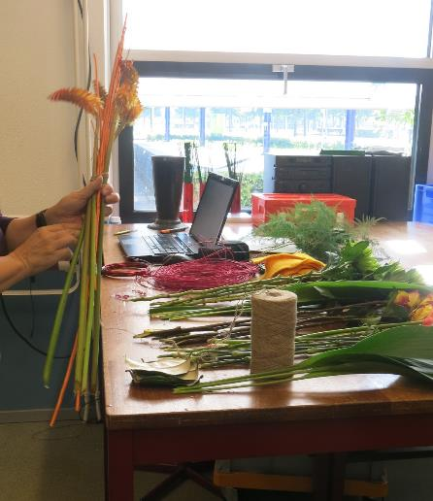
Ik zorg dat het touw ook wat lager komt te zitten (heb je geen last van stelen die ‘dwars’ gaan liggen).

Slide 10
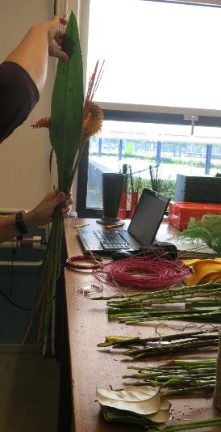
Je kunt lang sterk blad (hier Aspidistra) al hoger gebruiken. Eerst zetten we de stelen vast met touw en daarna buigen we de bladeren om en zetten die ook weer vast (zo krijgen we een bolling in het blad).

Slide 11
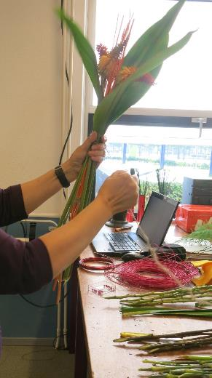
Hier zie je dus dat alle 3 bladeren vast gezet worden!

Slide 12
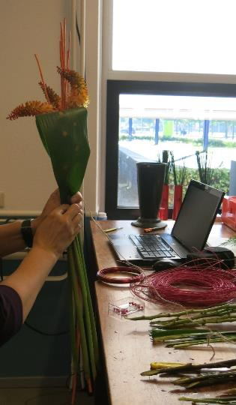
Hier zie je de bolling van het blad (had achteraf best iets lager gemogen!)

Slide 13
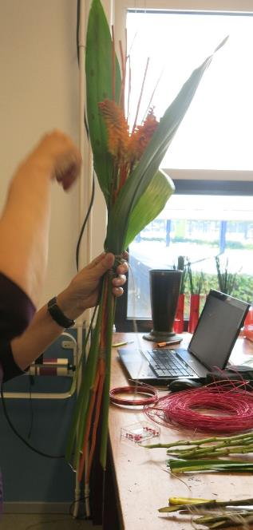

Slide 14
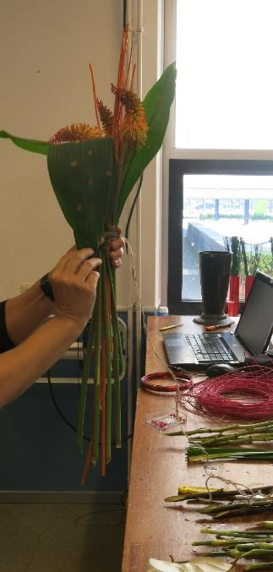

Slide 15
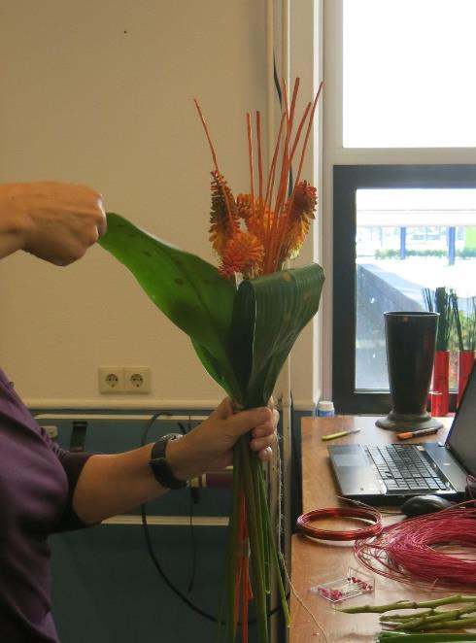

Slide 16
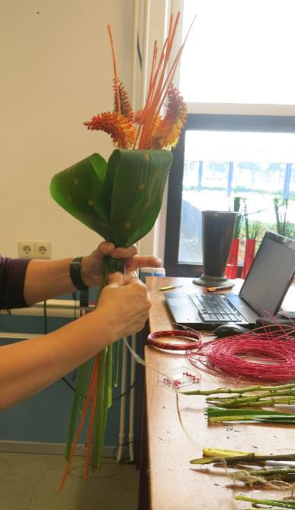

Slide 17
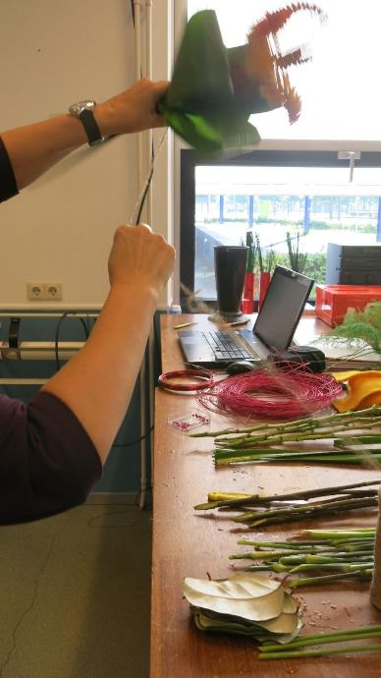

Slide 18
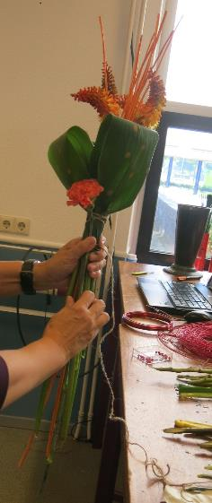
Nu beginnen we aan de volgende ronde… en wel de anjers. Ik gebruik alleen een soort en een kleur, zo zie je veel beter dat het een bijzonder boeket is (de vorm komt dan beter uit!!).

Slide 19
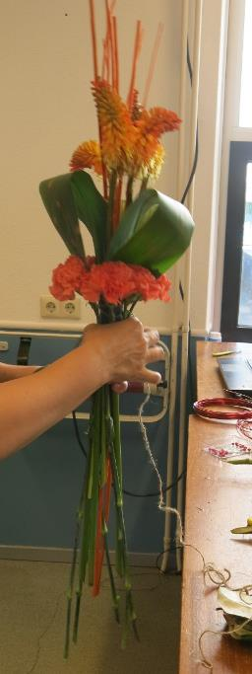

Slide 20
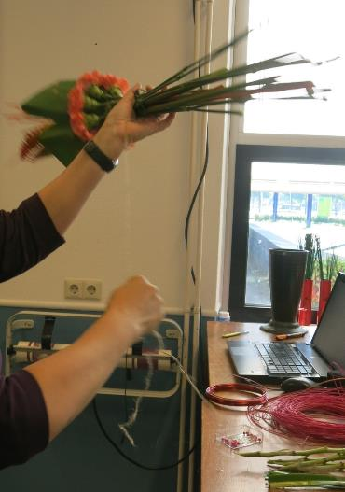
Hier zie je dat ik dit boeket 2 X vast maak met touw, zowel hoog als lager!

Slide 21
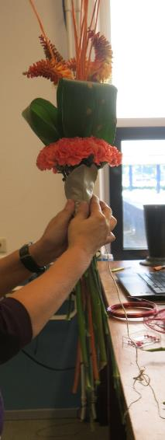
Om het touw weg te werken vouw ik er blad omheen waar ik wat lager touw omheen maak.

Slide 22
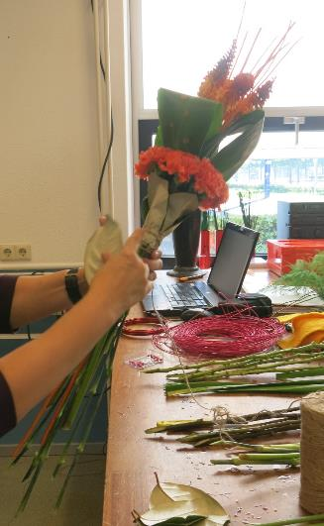
Hier zie je het 2e laagje blad opgezet worden.

Slide 23
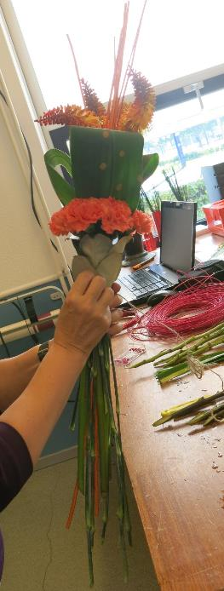

Slide 24
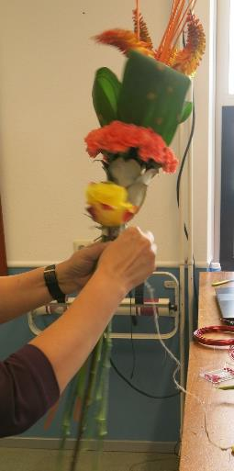
Ik start nu met de (open) rozen. De rozen die je gebruikt moeten redelijk groot zijn, dan heb je het mooiste resultaat!

Slide 25
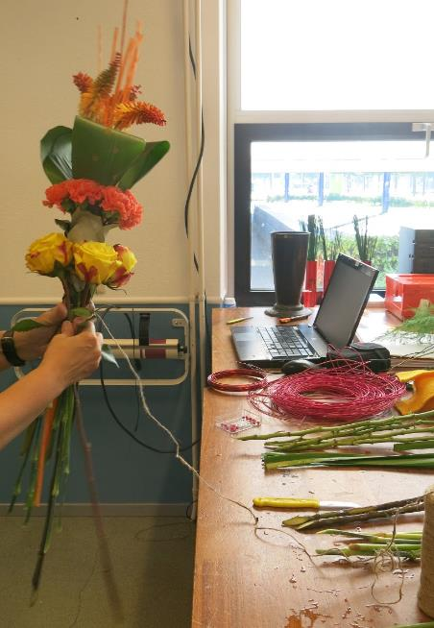

Slide 26
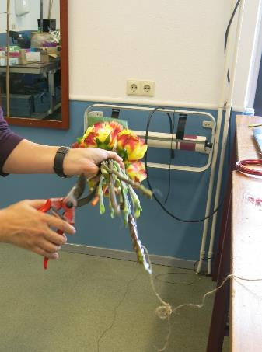
Ik heb nu bijna alle materialen gebruikt en kan dus nu de lengte bepalen en zorgen dat ik de juiste lengte aanhoud om af te knippen (en daarna weer opnieuw goed schuin aan te snijden!!)

Slide 27
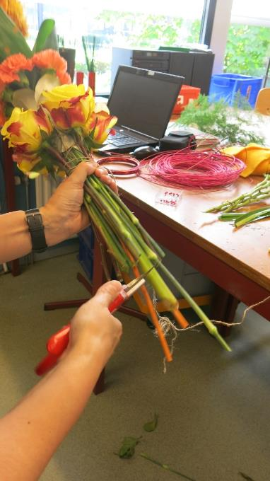

Slide 28
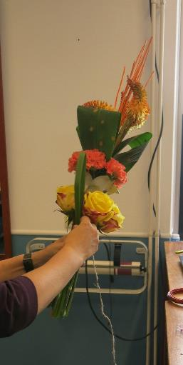
Nu gaan er nog wat typha bladeren (die rond gebogen zijn) eronder vast gemaakt, zo wordt het boeket wat losser en krijg je een herhaling van het Aspidistra blad erboven.

Slide 29
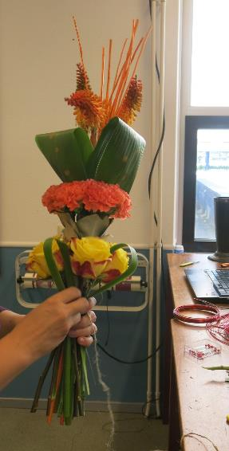
Hier zie je dat nog wat duidelijker!

Slide 30
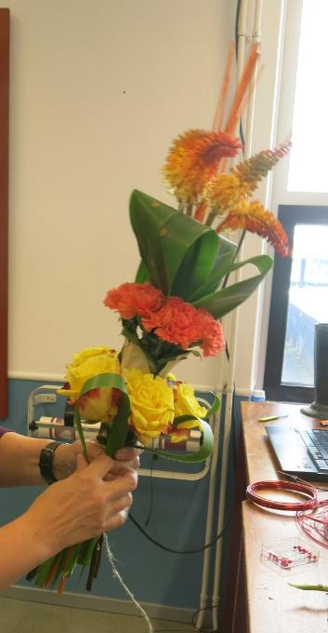

Slide 31
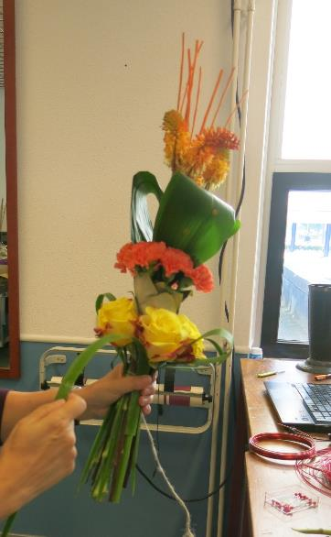
Hier zie je dat de steel van het blad goed naar beneden doorloopt voordat ik daar een lus van maak! Zo krijgt het blad ook voldoende water!

Slide 32
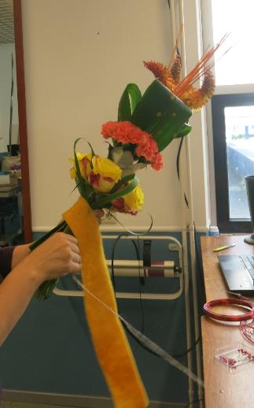
Als laatste heb ik vilt gebruikt voor de afwerking van de steel, dit kan natuurlijk met nog veel meer materialen, je maakt hier het boeket wat meer specialer mee!! En op een glazen vaas (waar het boeket wel goed moet passen) ziet het er heel leuk uit!

Slide 33
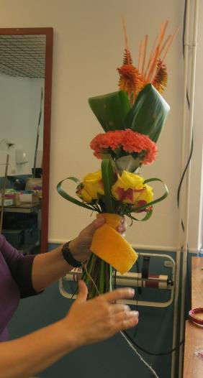
Hier is het vilt op de juiste maat afgeknipt en wordt vast gemaakt aan het boeket (nu d.m.v. touw)!

Slide 34
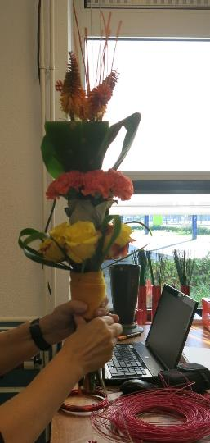

Slide 35
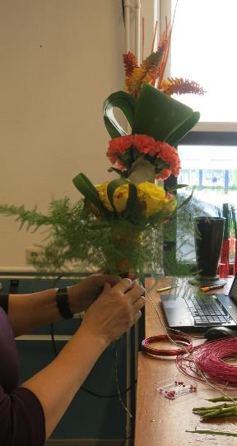
Hier kijken we of asparagus wat toevoegt aan het boeket.

Slide 36
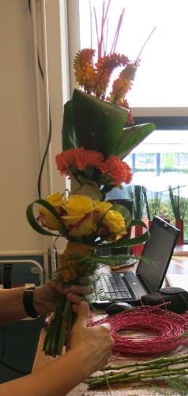
En het maakt het boeket wat luchtiger…. Dus maken we het er nu omheen en wordt ook weer vastgezet met touw.

Slide 37
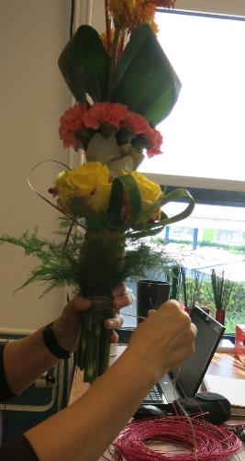
Hier zie je dat gebeuren (pas alleen op, asparagus groen kan scherpe doorntje hebben!)

Slide 38
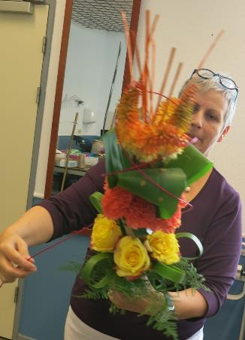
Als finishing touche: wat pitriet luchtig om het boeket heen draaien en vastzetten.

Slide 39
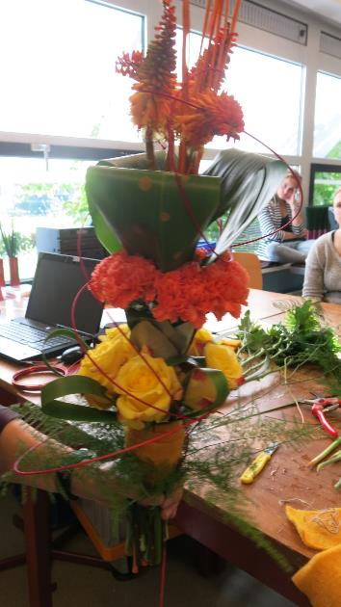
Hier zie je het pitriet eromheen gedraaid.

Slide 40
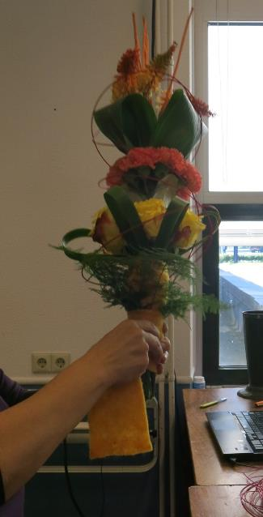
Nu werken we de steel verder af met vilt!

Slide 41
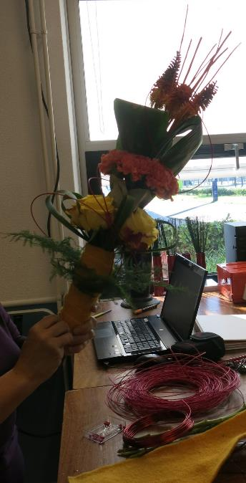
En we zetten het vilt nu vast met een kopspeld!

Slide 42
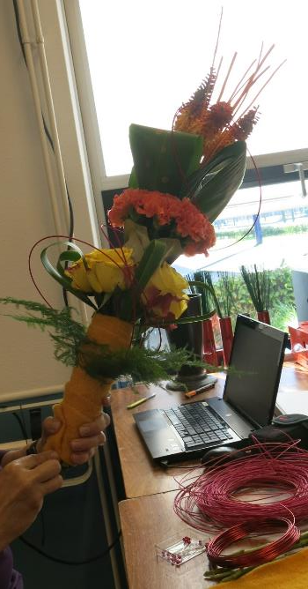

Slide 43
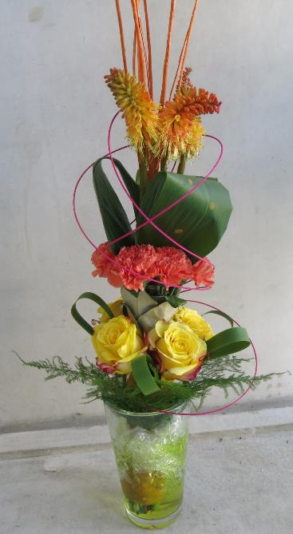
Het boeket in een vaas, vastgezet d.m.v. folie (anders staat het boeket scheef)

Slide 44
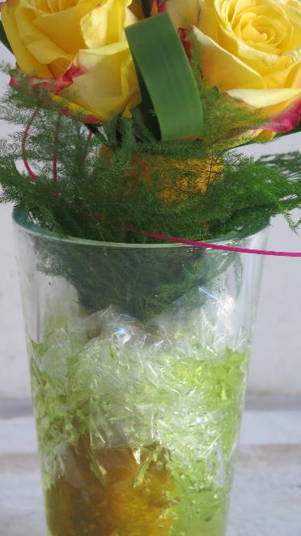

Slide 45
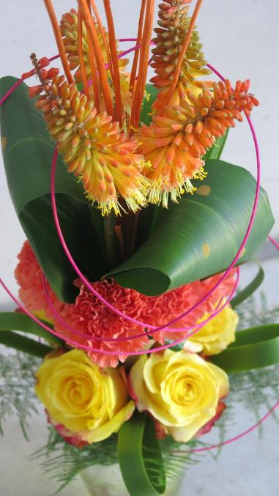

Slide 46
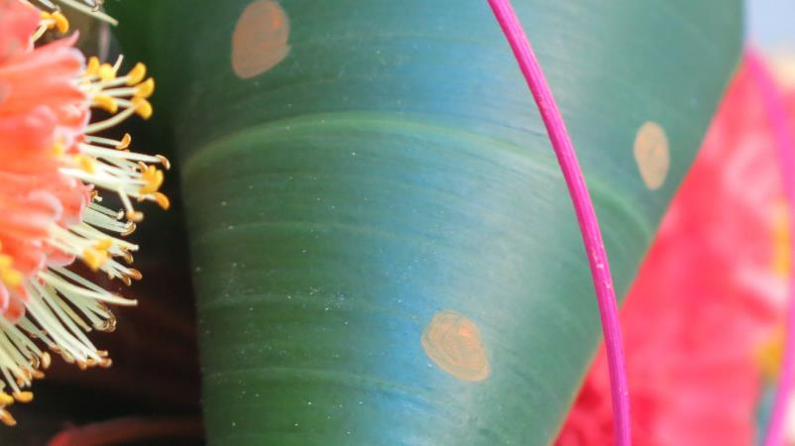
De bladeren waren bewerkt met een Posca stift (verfstift). In een van de vorige lessen is er een bladboeket gemaakt met dit soort trucjes!!

